Slide 1
Det grænseløse arbejdsmarked og selvledelse
Notes:
NB!
Før du holder oplægget om ”Det grænseløse arbejdsmarked og selvledelse”, er det en rigtig god idé, at du orientere dig i enten Anders Raastrup eller Sanina Kürsteins bøger om det grænseløse arbejde. Begge bøger står også på listen på sidste slide med inspiration til selv at læse videre:
Anders Raastrup Kristensen, Det grænseløse arbejdsliv. At lede selvledende medarbejdere
Sanina Kürstein, Ledelse af selvledelse. Skab visionært handlekraftigt følgeskab

Slide 2
Definitioner
Det grænseløse arbejde er betegnelsen for en arbejdssituation, der kan være tids- og stedsmæssigt ubestemt, hvor der er hyppige omstillinger og et løbende behov for at prioritere og fastlægge niveau og omfang for opgaveløsningen, idet det er et vilkår, at der (altid) er flere opgaver, end der er ressourcer.
Grænseløst arbejde kan defineres som et arbejde, hvor de tidsmæssige, rumlige og organisatoriske grænser er blevet opløst eller flydende. Og hvor vi arbejder på flere forskellige arbejdspladser – herunder også derhjemme. Tit har vi selv ansvaret for tilrettelæggelse af arbejdsopgaverne.
Selvledelse består i kontinuerligt at definere et udflydende arbejde, som ikke er velafgrænset eller veldefineret. Arbejdsopgaven (jobområde) skal planlægges og bestemmes og arbejdsaktiviteten (produktiv balance) skal fastlægges.
Selvledelse er, når medarbejdere får tildelt ledelsesmæssig kompetence til at træffe beslutninger med relation til egen arbejdssituation.
Kilder: Miljøstyrelsen, Industriens Branchearbejdsmiljøråd, Anders Raastrup Kristensen og Henrik Holt Larsen.
Notes:
NB! Gennemgå de teoretiske definitioner på grænseløst arbejde og selvledelse og overvej, om jeres klub vil have glæde af, at I perspektiverer jeres egen arbejdssituation til definitionerne. Hvilke definitioner er særlig relevante eller sigende for jeres arbejdssituation?
Baggrunden for begreberne om grænseløst arbejde og selvledelse er, at der tegner sig en helt generel udvikling fra industrisamfundet til videnssamfundet, som betyder, at der ikke længere er en klar opdeling mellem yderpunkterne i tre centrale begrebspar:
1) Arbejdsliv kontra familieliv
2) Arbejdsgiver kontra arbejdstager
3) Planlægning kontra udførelse af opgaver.
Den uklare opdeling betyder, at vi skal navigere på en anden måde i arbejdslivet jævnfør de ovenstående fire definitioner.
Selvledelse handler i høj grad om, hvad der er arbejdstid, og hvordan man afgrænser arbejdstid. Emnet er relevant for mange på arbejdsmarkedet i dag, men de fleste er enige om, at det først og fremmest for vidensmedarbejdere er en nærværende udfordring.
Man kan, rent retorisk, spørge, om ”det grænseløse arbejdsmarked” er godt eller dårligt? Retorisk fordi svaret vel for de fleste er både-og. Forskere inden for feltet taler da også om at svinge fra ”begejstring til belastning” eller om at svinge mellem ”frihed og forbandelse”.

Slide 3
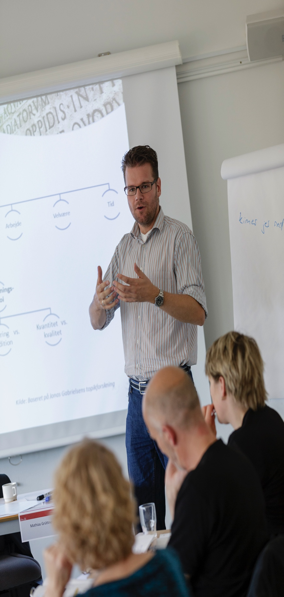
Diskussionsspørgsmål til AC-klubben
Hvilke udfordringer og glæder oplever vi i forbindelse med det grænseløse arbejde og selvledelse hos os?
Hvordan finder vi bedst den produktive balance?
Hvor meget kan vi arbejde?
Hvornår er vi for syge til at arbejde? Arbejder vi hjemmefra, når vi er (lidt…) syge?
Arbejder vi (en smule…) i weekend og ferie?
Hvornår er det en arbejdsaktivitet? (fx at læse en faglig relevant bog i toget)?
Med hvilke redskaber (normer, vaner, aftaler mht. fx email) sætter vi grænser i det grænseløse arbejdsmarked på vores arbejdsplads?
Notes:
På det personlige plan handler selvledelse bl.a. om gode arbejdsvaner og kontinuerlig personlig planlægning.
På organisatorisk niveau handler selvledelse ganske meget om regler (eller gensidige forventninger) for tilgængelighed . I praksis handler det om:
Politik for anvendelsen af email og smartphones
Mødepolitik.
Analyser viser, at den typiske vidensmedarbejder bruger en ganske stor del af arbejdstiden på netop disse aktiviteter. Og med hensyn til email og smartphones, er det nok de mest oplagte eksempler på teknologi som, gør, at mange kan arbejde uafhængig af tidspunkt af geografisk placering. Rigtig mange arbejdspladser har allerede en politik på disse områder. Prøv at google emnerne og finde nogle eksempler, som I kan blive inspireret af.

Slide 4
Hvad kan vi gøre som klub?
Flere undersøgelser tyder på, at ikke mindst forventningen om konstant tilgængelighed (både fra omgivelserne, og også ofte fra en selv) via netop mail og telefon, er en helt central stressfaktor for mange akademikere.
Derfor er klare aftaler om forventningen til vores tilgængelighed vigtigt.
Skal vi arbejde for vedtagelsen af en politik på området? Og helt præcist hvilke elementer bør vores mail og smartphone-politik indeholde?
Notes:
NB! Det er DM’s erfaring, at det er vigtigt at sikre, at det personlige ansvar (for at sætte grænser i det grænseløse arbejdsmarked) ikke kommer til at fylde for meget, fordi i sig selv kan skabe stress. Det er en opgave, som I kan løse sammen på arbejdspladsen.
Som TR har du - som bindeled mellem medarbejdere og ledelse - en rolle i at sikre, at emnet tages alvorligt i jeres organisation.
Undersøgelser viser, at møder og emails typisk udfylder 50 procent eller mere af arbejdstiden for vidensmedarbejdere. Derfor bør AC–klubben arbejde for vedtagelsen af en (kort) politik for netop disse aktiviteter.

Slide 5
Få mere information
– Anders Raastrup Kristensen, Det grænseløse arbejdsliv. At lede selvledende medarbejdere
– Michael Harris, The end of absence, reclaiming what we´ve lost in a world of constant connection
– Sanina Kürstein, Ledelse af selvledelse. Skab visionært handlekraftigt følgeskab
– Trine Kolding, Førstehjælp til travle medarbejdere
– Videnscenter for arbejdsmiljø www.arbejdsmiljoeviden.dk

